Slide 1
Interaktívne cvičenia
Učitelia v spolupráci s odborníkmi z praxe vytvorili prezentácie, do ktorých budú následne naprogramované interaktívne cvičenia. Dizajner interaktívnych cvičení zabezpečí dizajn daných cvičení, ktoré budú programátormi interaktívnych cvičení naprogramované a vložené do jednotlivých prezentácií.

Slide 3
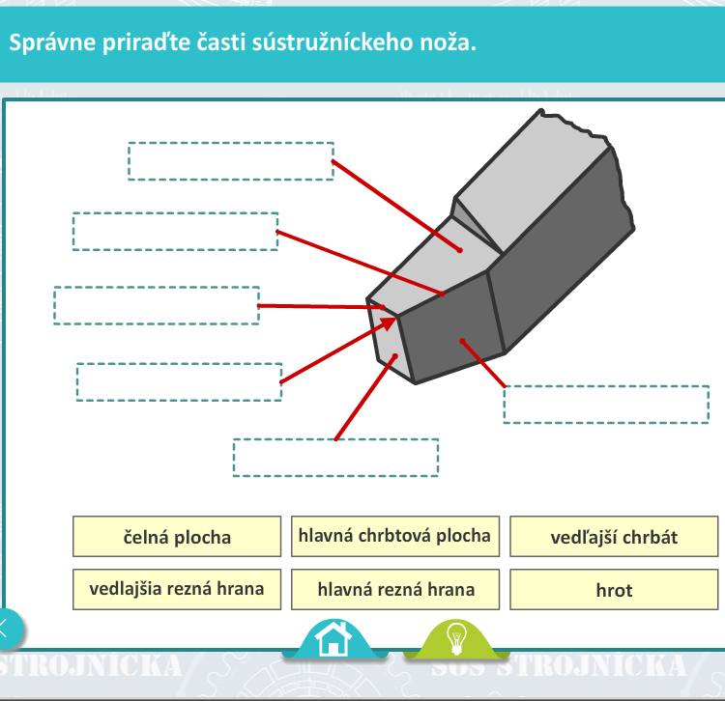
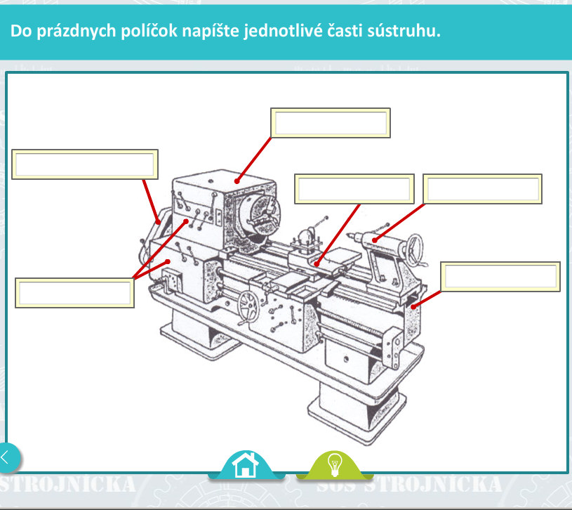
Interaktívne cvičenie Predmet : Technológia Téma: Sústruženie

Slide 4
Interaktívne cvičenie Predmet : Elektronika Téma: Signálová časť televízneho prijímača

Slide 5
Interaktívne cvičenie Predmet : Fyzika, Matematika Témy : Lom svetla, Vlastnosti funkcie

Slide 6
Interaktívne cvičenie Predmet : Informatika Téma : Opakovanie

